Slide 1
Clock Control
2026.01.19

Slide 2
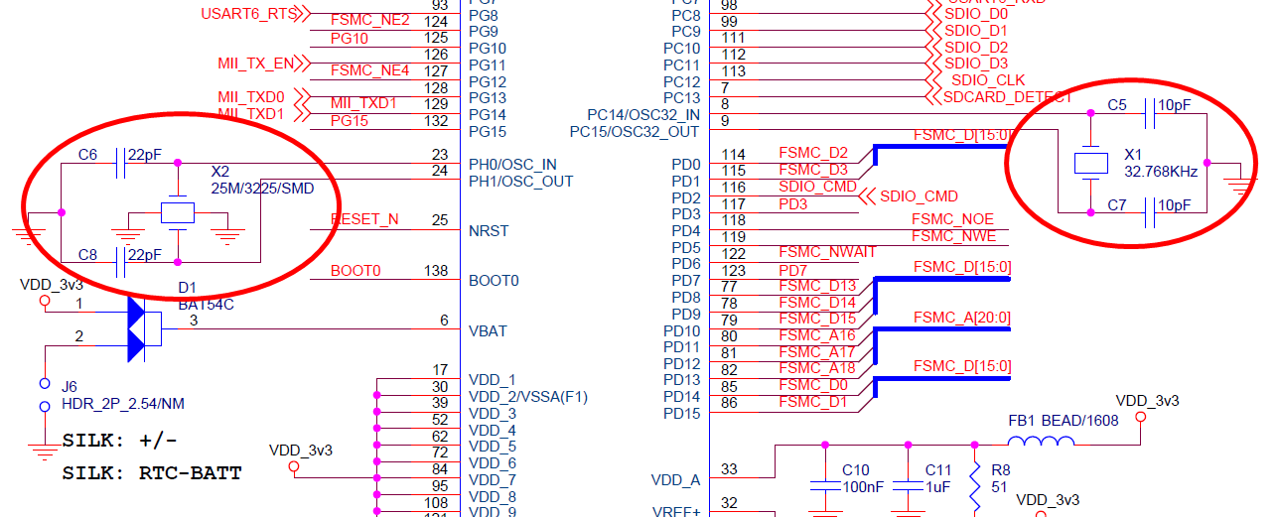
Clock 회로도
25 MHz – PH0/OSC_IN, PH1/OSC_OUT
32.768 KHz – PC14/OSC32_IN, PC15/OSC32_OUT

Slide 3
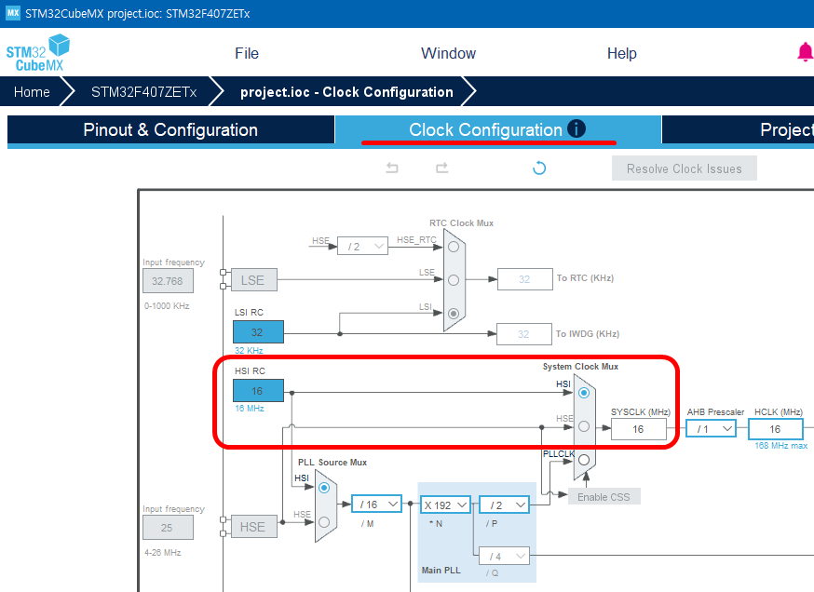
STM32 Clock
STM32CubeMX default clock: HSI 16 MHz

Slide 4
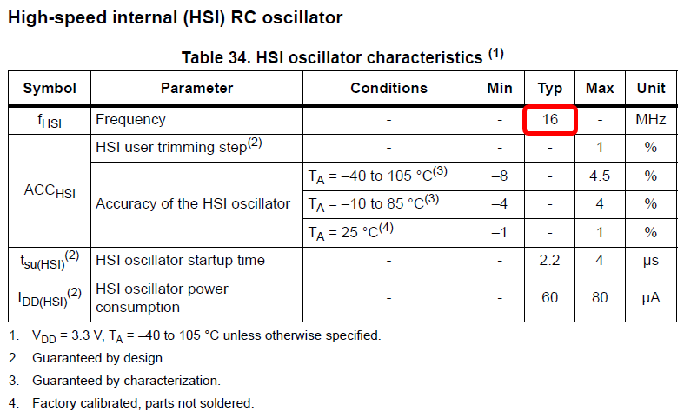
STM32 Clock
High-speed internal (HSI) default clock: 16 MHz

Slide 5
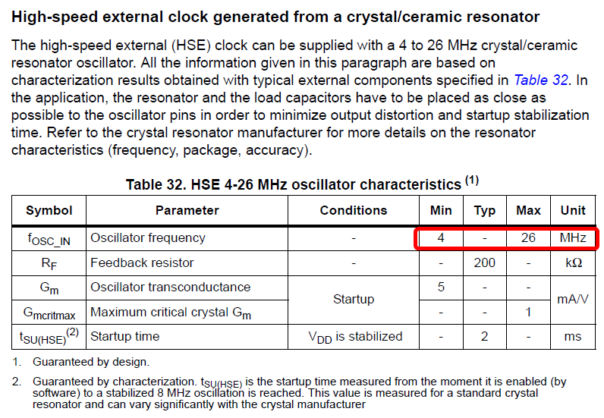
STM32 Clock

Slide 6
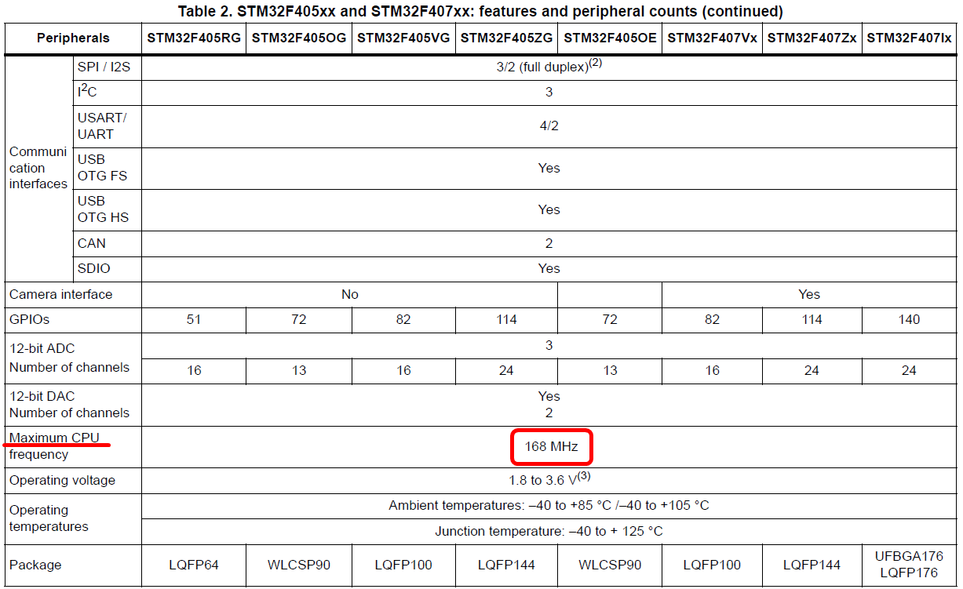
STM32 Clock

Slide 7
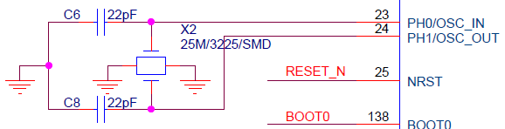
25M crystal
망고보드의 외부에는 25M의 crystal이 달려있다.
외부에 이러한 clock을 달아 놓은 것은 USB 때문이다.
USB를 위한 48 MHz Clock은 main PLL에서 생성되는데 이를 위한 clock source는 반드시 HSE crystal oscillator를 사용해야만 한다
내부에 기본적으로 들어있는 HSI oscillator의 정확도는 USB 규격을 만족시킬 수 있을 만큼 정확하지 않다. 그래서 USB를 사용하기 위해서는 내부 HSI를 사용할 수 없고 외부에 보다 정확한 crystal을 달아서 이용할 수밖에 없는 것이다.

Slide 8
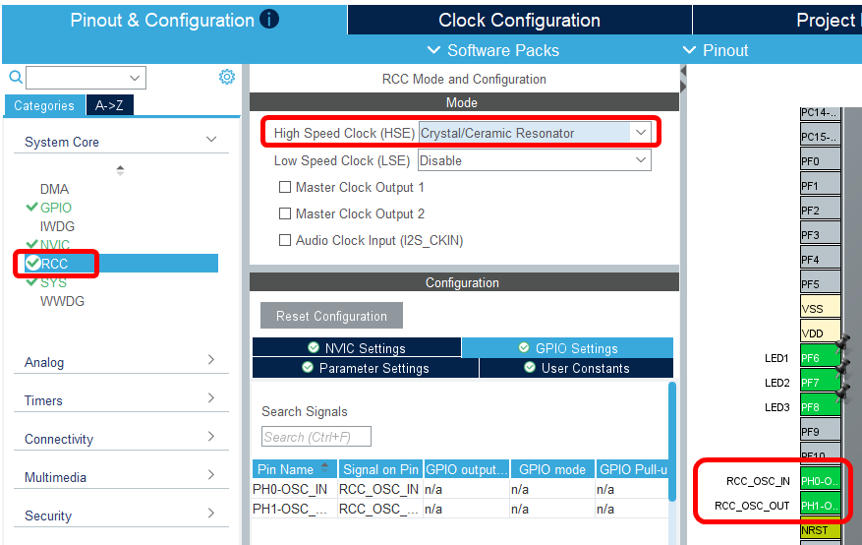
Clock RCC 설정
System Core > RCC
High Speed Clock (HSE): Crystal/Ceramic Resonator 설정

Slide 9
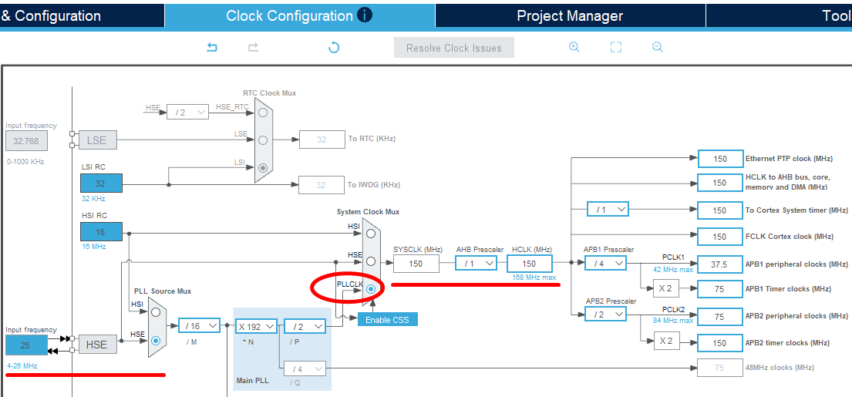
Clock Configuration
PLLCLK 선택
System Clock 150 MHz

Slide 10
SystemClock_Config
void SystemClock_Config(void) {
… … … … … …
RCC_OscInitStruct.OscillatorType = RCC_OSCILLATORTYPE_HSE;
RCC_OscInitStruct.HSEState = RCC_HSE_ON;
RCC_OscInitStruct.PLL.PLLState = RCC_PLL_ON;
RCC_OscInitStruct.PLL.PLLSource = RCC_PLLSOURCE_HSE;
RCC_OscInitStruct.PLL.PLLM = 16;
RCC_OscInitStruct.PLL.PLLN = 192;
RCC_OscInitStruct.PLL.PLLP = RCC_PLLP_DIV2;
RCC_OscInitStruct.PLL.PLLQ = 4;
… … … … … …
RCC_ClkInitStruct.ClockType = RCC_CLOCKTYPE_HCLK|RCC_CLOCKTYPE_SYSCLK
|RCC_CLOCKTYPE_PCLK1|RCC_CLOCKTYPE_PCLK2;
RCC_ClkInitStruct.SYSCLKSource = RCC_SYSCLKSOURCE_PLLCLK;
RCC_ClkInitStruct.AHBCLKDivider = RCC_SYSCLK_DIV1;
RCC_ClkInitStruct.APB1CLKDivider = RCC_HCLK_DIV4;
RCC_ClkInitStruct.APB2CLKDivider = RCC_HCLK_DIV2;
if (HAL_RCC_ClockConfig(&RCC_ClkInitStruct, FLASH_LATENCY_4) != HAL_OK)
… … … … … …
}

Slide 11
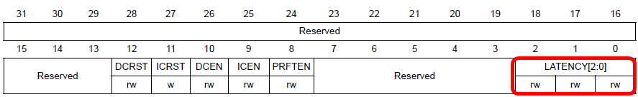
Flash access Latency 설정
#define FLASH_ACR_LATENCY_4WS 0x00000004U
#define FLASH_LATENCY_4 FLASH_ACR_LATENCY_4WS
#define __HAL_FLASH_SET_LATENCY(__LATENCY__) (*(__IO uint8_t *)ACR_BYTE0_ADDRESS = (uint8_t)(__LATENCY__))
지금까지는 내부 HSI 16 MHz를 사용했다. 이 경우 클럭이 느리기 때문에 Flash를 access하기 위해서 기다릴 필요가 없다.
클럭을 올리면 클럭이 빠르기 때문에 정상적으로 Flash access를 할 수가 없다. 적절하게 기다리는 시간이 필요하게 된다.
Bits 2:0 LATENCY[2:0]: Latency
…
100: Four wait states

Slide 12
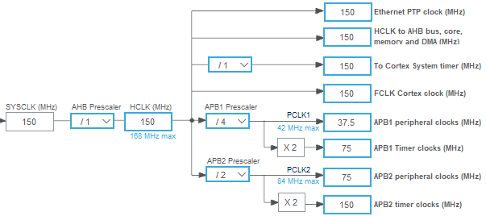
HCLK, PCLK1, PCLK2 설정
SYSCLK는 150 MHz로 설정
HCLK는 역시 150 MHz로 설정
PCLK1은 37.5 MHz로 설정
PCLK2는 75 MHz로 설정

Slide 13
Clock 정보 출력
void System_Information(void)
{
printf("SYSCLK_Frequency = %d\n", HAL_RCC_GetSysClockFreq());
printf("HCLK_Frequency = %d\n", HAL_RCC_GetHCLKFreq());
printf("PCLK1_Frequency = %d\n", HAL_RCC_GetPCLK1Freq());
printf("PCLK2_Frequency = %d\n", HAL_RCC_GetPCLK2Freq());
}
int main(void)
{
… … … … … …
while (1)
{
printf("Hello World! - Mango ^)^\n");
System_Information();
HAL_Delay(1000);
… … … … … …
}
}

Slide 14
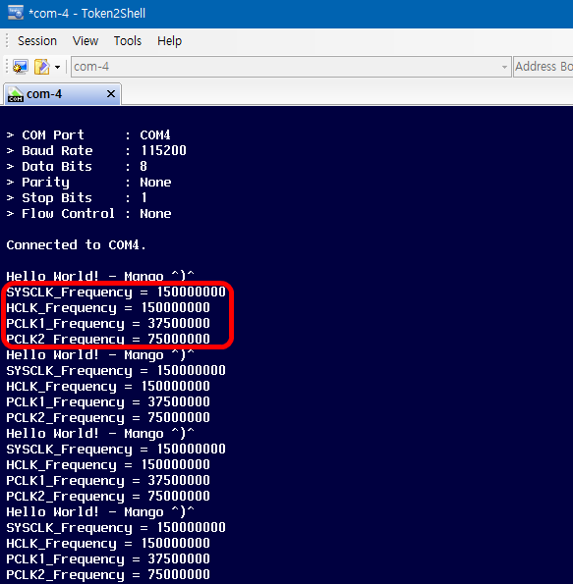
실행 결과

